Slide 1
AUTORITATEA NAȚIONALĂ PENTRU CALIFICĂRI

Slide 2
ANC
Tematica abordata
1 –infintare
2 obiectiv principal strategic
3 pilonii noi FPC
4 sarcini legale
5 formarea profesionala continua in perioada 2015-2030

Slide 3
1. Autoritatea Națională pentru Calificări
A fost înființată în baza Legii Educației Naționale nr. 1/2011, art. 340;

Slide 4
2. Obiectiv strategic principal : 10% populaţie activă formată profesional
Obiective secundare :
- asigurarea calităţii;
- asigurarea mobilităţii;
- asigurarea transparenţei;
- asigurarea participării active;
- reglementare sistemului de FPCA;
- finanţarea sistemului de FPCA;
- şi sustenabilitatea sistemului de FPCA.

Slide 5
3. Pilonii FPCA

Slide 6
4. Activități principale
Strategii în FPCA
Coordonare, monitorizare și control a autorizării furnizorilor de FPCA
Coordonare, monitorizare și control a centrelor de evaluare a competențelor
Avizarea Standardelor ocupaționale
Păstrarea Registrelor naționale
Reglementare pe piața FPCA
Registrul Național al Calificărilor și legislația aferentă

Slide 7
4.1. Strategii FPCA

Slide 8
4.2. Autorizarea furnizorilor de FPCA

Slide 9
4.2. Autorizarea furnizorilor de FPCA

Slide 10
4.2. Autorizarea furnizorilor de FPCA

Slide 11
4.2. Autorizarea furnizorilor de FPCA

Slide 12
4.3. Autorizarea centrelor de evaluare a competențelor

Slide 13
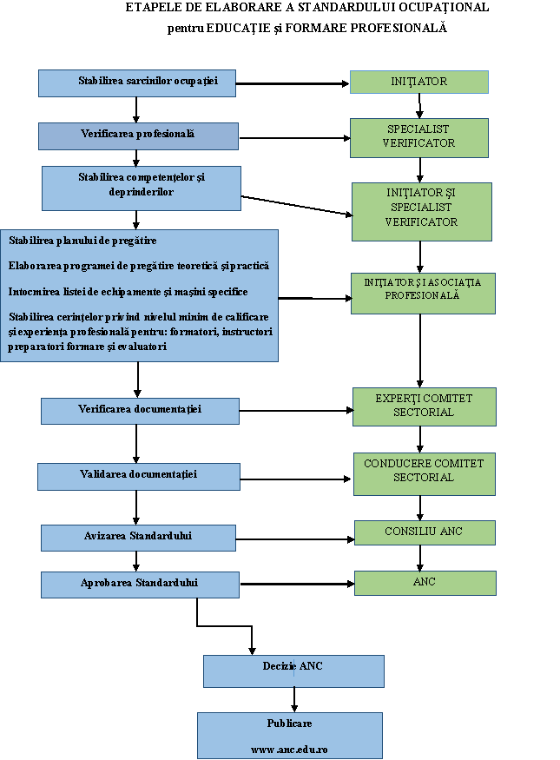
2.4. Aprobarea SO

Slide 14
4.5 Păstrarea registrelor naționale
1) Registrul naţional al furnizorilor de formare profesională autorizaţi;
2) Registrul naţional al furnizorilor de formare profesională neautorizaţi;
3) Registrul naţional al furnizorilor de formare profesională transfrontalieri;
4) Registrul naţional al evaluatorilor de competenţe profesionale, evaluatorilor de evaluatori şi evaluatorilor externi certificaţi;
5) Registrului naţional al calificărilor;
6) Registrul centrelor de evaluare a competențelor profesionale
7) Registrul absolvenților programelor autorizate de formare profesională a adulților;
8) Registrul persoanelor evaluate și certificate prin centrele de evaluare a competențelor (idem., comisie-evaluatori, metodologia de evaluare-instrument, dosar probe);
9) Registrul evaluatorilor de furnizori și programe de formare;

Slide 15
4.6. Reglementare FPCA
OG nr. 129/2000 privind formarea profesională a adulților, cu modificări și completări ulterioare;
HG nr. 918/2013 privind aprobarea Cadrului național al calificărilor, cu modificări și completări ulterioare;
HG nr. 522/2003 pentru aprobarea Normelor metodologice de aplicare a prevederilor OG nr. 129/2000 privind formarea profesională a adulților, cu modificări și completări ulterioare;

Slide 16
Titlu de la ordin
Tabelul cu echivalarea

Slide 17
4.7. Registrul Național al Calificărilor
Nr.crt. | Ocupatii | Cod COR | Nivel | Corespondenta – calificari NC - MM | Corespondenta – calificari NC - MEN

Slide 18
5.FPCA 2015-2030

Slide 19
Nicolae POSTĂVARU
AUTORITATEA NAŢIONALĂ PENTRU CALIFICĂRI
office@anc.edu.ro
www.anc.edu.ro

